Slide 1

Konstrukční výkresy jednoho dilatačního celku zadaného objektu
Diplomová práce
Vedoucí práce: doc. Dr. Ing. Luboš Podolka
Oponent: Ing. Jan Zugárek

Slide 2
Cíl práce a motivace
Zpracování výkresů a výztuže veškerých monolitických konstrukcí.
Motivace:
  Uplatnění zvoleného oboru studia – konstrukce staveb,
  Použití statického výpočtu v praxi,
  Způsob dimenzování konstrukce,
  Využití SW.

Slide 3
Použité metody - základní
ČSN 73 1201 Navrhování betonových konstrukcí pozemních staveb,
ČSN EN 1990 Zásady navrhování konstrukcí,
ČSN EN 1991-1-1 Eurokód 1: Zatížení konstrukcí - Část 1-1: Obecná zatížení - Objemové tíhy, vlastní tíha a užitná zatížení pozemních staveb,
ČSN EN 1991-1-3 Eurokód 1: Zatížení konstrukcí-Část 1-3: Obecná zatížení - Zatížení sněhem,
ČSN EN 1991-1-4 Eurokód 1: Zatížení konstrukcí-Část 1-4: Obecná zatížení - Zatížení větrem,
ČSN EN 1992-1-1 Eurokód 2: Navrhování betonových konstrukcí. Část 1-1: Obecná pravidla a pravidla pro pozemní stavby,

Slide 4
Použité softwary
FIN EC 2018 (FIN 2D, Beton, Betonový výsek) – studentská licence, program pro rovinnou a prostorovou analýzu prutových konstrukcí deformační variantou MKP včetně dimenzování podle platných ČSN EN, FINE spol. s r.o.,
GEO5 2018 (Deska, Patky) – studentská licence, komplexní programy pro geotechniku a zakládání podle platných ČSN, FINE spol. s r.o.,
EXCEL – tabulkový editor pro výpočty,
AutoCAD 2017 – kreslící program, studentská licence.

Slide 5
Zvolený postup
Volba dilatačního celku zadaného objektu (34 m).
Volba skeletové soustavy, systém příčných a podélných rámů – návrh rozměrů dle empirických vztahů.
Stanovení zatížení jednotlivých prvků – stálé, užitné, vítr, sníh.
Výpočet reakcí.
Dimenzování prvků.
Zpracování výkresové dokumentace.

Slide 6
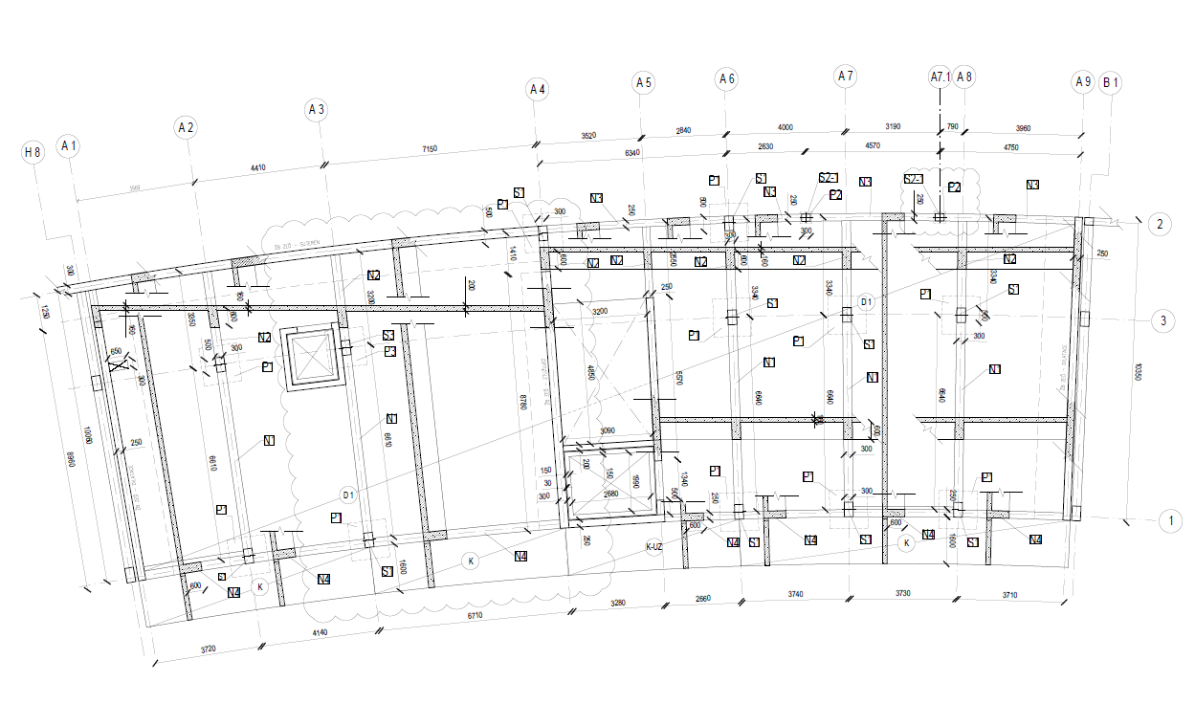
Skeletová soustava - tvar

Slide 7
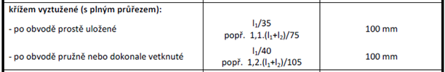
Empirické vztahy
Deska
Nosníky
Sloupy
Zdroj: ŠTĚPÁNEK, 2015 BL01 Prvky betonových konstrukcí

Slide 8
Zatížení - deska
Deska – užitné
Stropní konstrukce – kategorie A 1,5 kN/m2
Stropní konstrukce – kategorie C 3 kN/m2
Schodiště, chodby, balkony 3 kN/m2
Deska – stálé
Vlastní váha, přemístitelné příčky, skladba podlahy

Slide 9
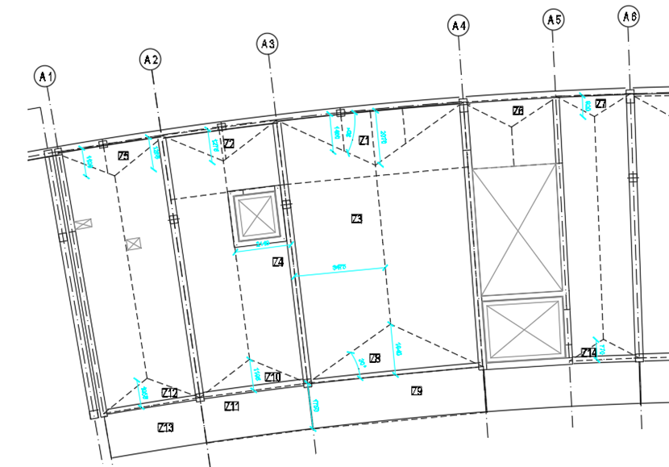
Zatížení - nosníky
Vlastní váha, zdivo, zatížení od stropní konstrukce

Slide 10
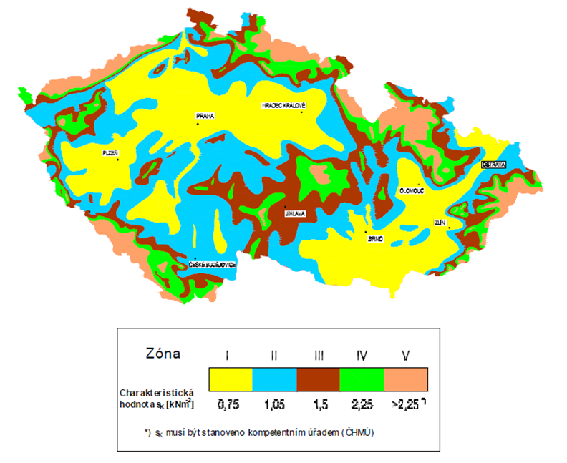
Zatížení – vítr, sníh
Vítr – závisí na kategorii terénu a větrové oblasti.
Působení větru na střešní konstrukci.
Působení větru na nosníky.
Působení větru na ztužující zdi.
v_{b} = c_{dir} * c_{season} * v_{b,0} = 1 *1 * 22,5 = 22,5 m/s
q_{b} = ½ ρ * v_{b}²(z) = 0,5 * 22,5² * 1,25 = 0,316 kN/m²
q_{p}(z) = c_{e}(z) * q_{b} = 1,3 * 0,316 = 0,411 kN/m²
w_{e} = q_{p}(z) * c_{pe} * zš
Sníh – závisí na sněhové oblasti, sklonu střechy, souč. expozice a souč. terénu.
Zatížení střešní konstrukce sněhem. Střecha nepřístupná – servisní činnost.

Slide 11
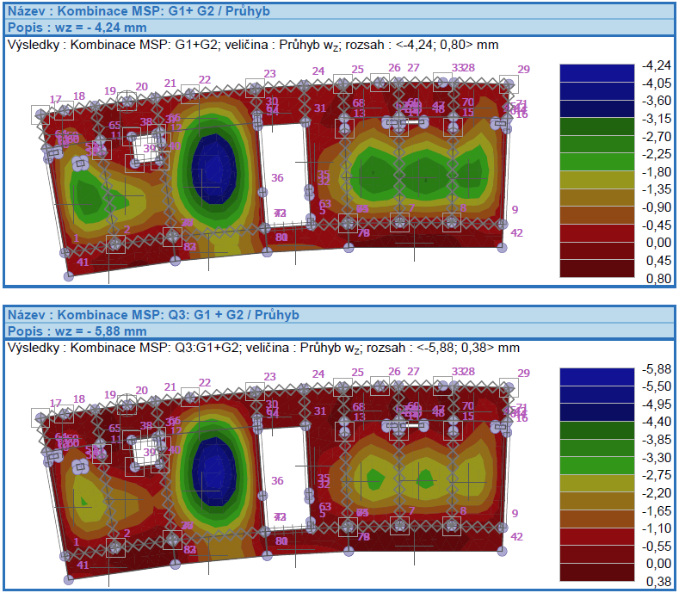
Výpočet - deska
Průhyb desky = (5,88 * 3) – 4,24 = 13,4 mm. Deska splňuje podmínku l/500.

Slide 12
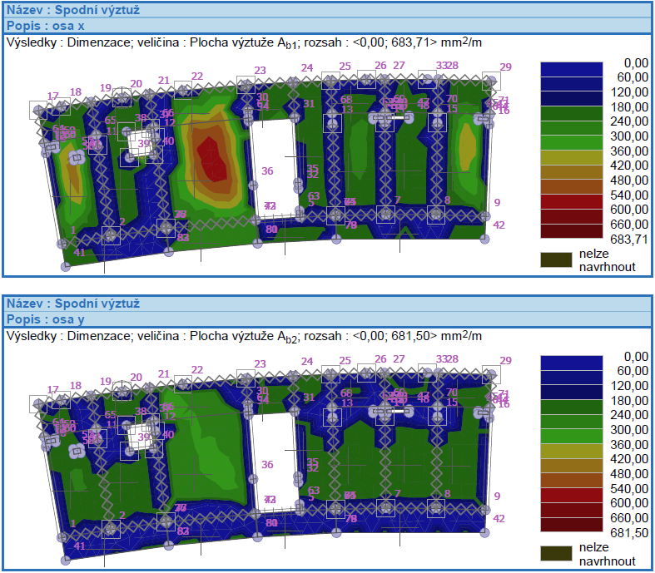
Výztuž - deska

Slide 13
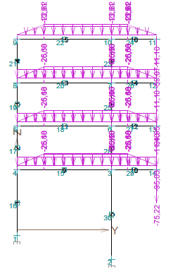
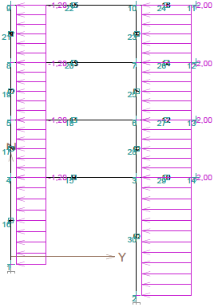
Příčný rám - zatížení

Slide 14
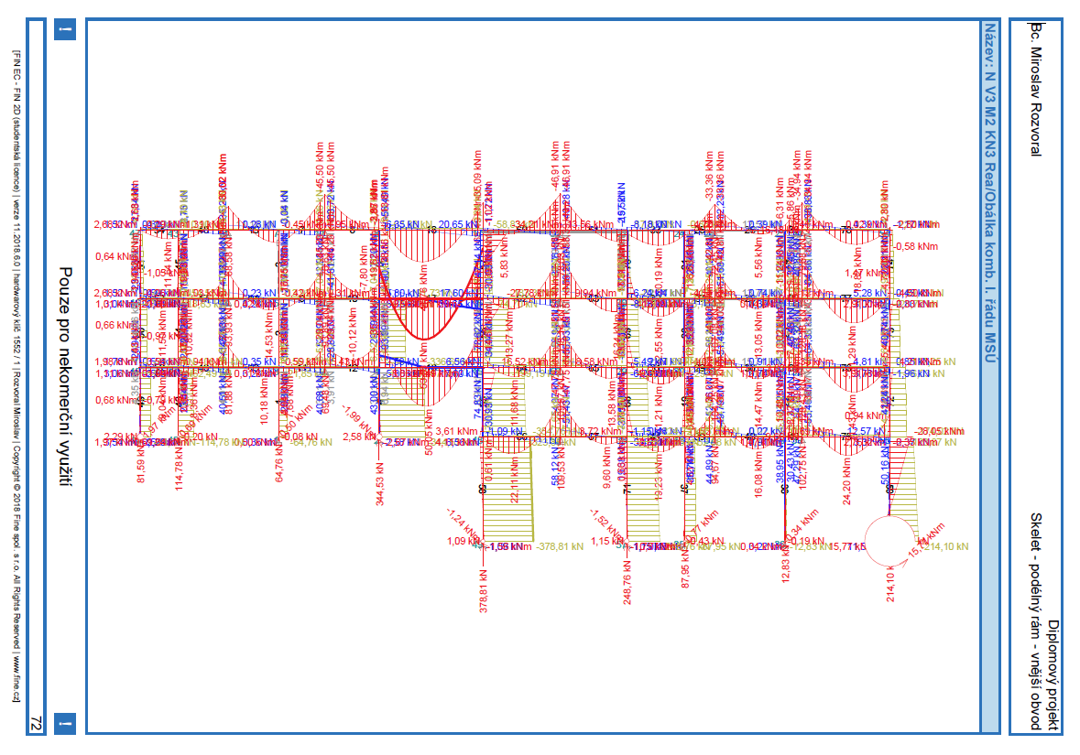
Podélný rám - reakce

Slide 15
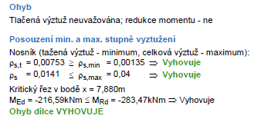
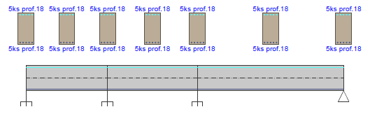
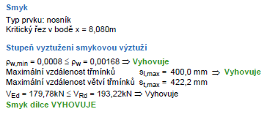
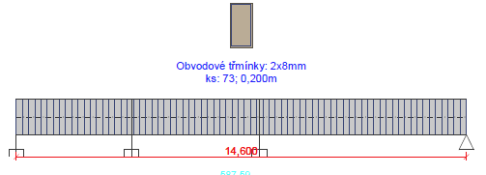
Dimenzování

Slide 16
Výkresová dokumentace

Slide 17
Shrnutí
Ke zpracování výkresové dokumentace tvaru a výztuže je nutné:
Zvolit vhodný systém konstrukce.
Volit rozměry prvků dle zavedených empirických vztahů.
Správně stanovit zatížení a jejich kombinace.
Používat konstrukční zásady vyztužování.
Správně volit podpory, styčníky a jejich vazby.
Diplomová práce je zaměřena na využití získaných znalostí v praxi.

Slide 18

Dotazy?
Děkuji Vám za pozornost.

